Slide 1
Lịch sử
Nước Âu lạc

Slide 2

KHỞI ĐỘNG

Slide 3

KHỞI ĐỘNG
1. Nước Văn Lang ra đời vào thời gian nào? Ở khu vực nào trên đất nước ta ?
2. Em hãy mô tả một số nét về cuộc sống của người Lạc Việt ?

Slide 4

Thứ tư ngày 29 tháng 9 năm 2021
Lịch sử
Nước Âu Lạc

Slide 5


MỤC TIÊU
- Nắm được sơ lược cuộc kháng chiến chống Triệu Đà của nhân dân Âu Lạc.
- Biết những điểm giống nhau của người Lạc Việt và Âu Việt.
- Biết sự phát triển về quân sự của nước Âu Lạc

Slide 6
KHÁM PHÁ

Slide 7

Hoạt động1: Cuộc sống của người Lạc Việt và người Âu Việt
Hãy đọc thầm phần chữ nhỏ trang 15 từ “Ở vùng núi . . . hòa hợp với nhau.”
Trả lời câu hỏi sau:
+ Người Âu Việt sống ở đâu?
+ Đời sống của người Âu Việt có những điểm gì giống với đời sống của người Lạc Việt?
+ Người dân Âu Việt và Lạc Việt sống với nhau như thế nào?

Slide 8
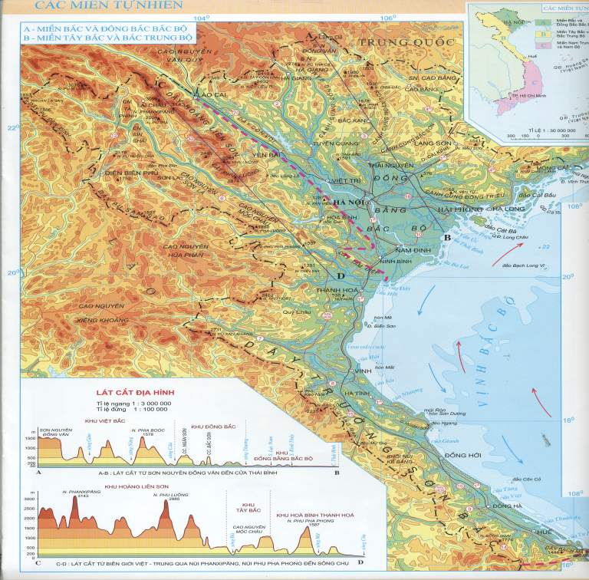
Lược đồ Bắc Bộ ngày nay

Slide 9

Kết luận:
Người Âu Việt sống ở mạn Tây Bắc của nước Văn Lang, cuộc sống của họ có nhiều nét tương đồng với cuộc sống của người Lạc Việt, Người Âu Việt và người Lạc Việt sống hòa hợp với nhau.

Slide 10

Hoạt động 2: Sự ra đời của nước Âu Lạc
1.Vì sao người Lạc Việt và người Âu Việt lại hợp nhất với nhau thành một đất nước?
2. Ai là người có công hợp nhất đất nước của người Lạc Việt ?
3. Nhà nước của người Lạc Việt và người Âu Việt có tên là gì, đóng đô ở đâu?
Do giặc ngoại xâm
Thục Phán – An
Dương Vương
-Tên nước Âu Lạc
- Đóng đô: Cổ Loa
(Đông Anh - Hà Nội
ngày nay)

Slide 11

Kết luận
Thục Phán lãnh đạo người Âu Việt và Lạc Việt đánh lui giặc Tần.
Dựng nên nước Âu Lạc.
Xưng là An Dương Vương
Kinh đô đóng ở Cổ Loa (Đông Anh, Hà Nội ngày nay)

Slide 12

Hoạt động 3: Sự phát triển của nước Âu Lạc
Hãy cho biết sự phát triển của nước Âu Lạc.
+ Về xây dựng:
+ Về sản xuất:
+ Về làm vũ khí:

Slide 13

Về xây dựng: xây được thành Cổ Loa với kiến trúc ba vòng hình ốc đặc biệt
Về sản xuất: sử dụng rộng rãi các lưỡi cày bằng đồng, biết kĩ thuật rèn sắt
Về làm vũ khí: Chế tạo ra loại nỏ một lần bắn nhiều mũi tên.

Slide 14

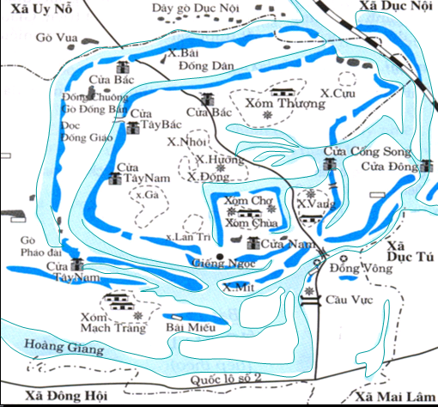

SƠ ĐỒ KHU THÀNH CỔ LOA
Vòng thành ngoại
Vòng thành trung
Vòng thành nội

Slide 15
Em có nhận xét gì về Thành Cổ Loa của nước Âu Lạc vào cuối thế kỉ III TCN?
Thành là công trình lao động sáng tạo có quy mô lớn nhất của Âu Lạc.
Thành vừa là kinh đô vừa là thành quân sự bảo vệ an ninh quốc gia .
( Dân số Âu Lạc chỉ có khoảng 1 triệu người, đắp được 3 vòng thành đó là một kì công )

Slide 16
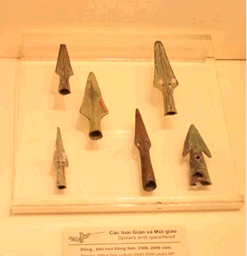
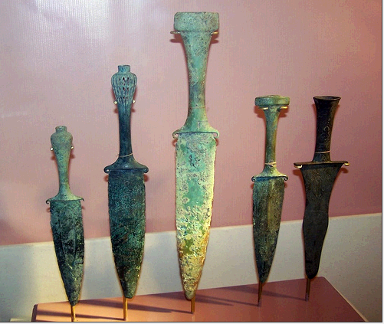
VŨ KHÍ CỔ LOA
MŨI GIÁO
DAO GĂM, KIẾM

Slide 17
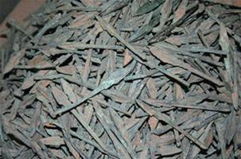
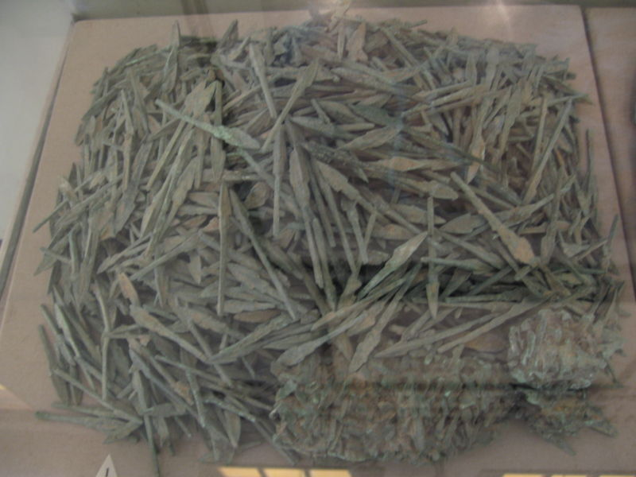
CẦU VỰC
HÀNG VẠN MŨI TÊN ĐỒNG ĐƯỢC TÌM THẤY Ở PHÍA NAM THÀNH CỔ LOA ( CẦU VỰC )

Slide 18
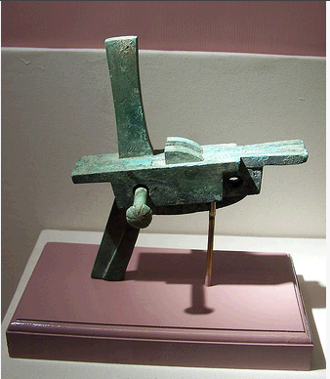
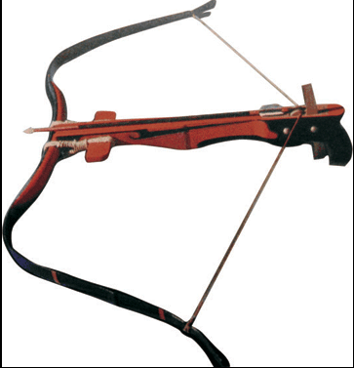
LẪY NỎ CỔ LOA
Em có nhận xét gì về quân đội thời Âu Lạc?

Slide 19
Hoạt động 4: Nước Âu Lạc và cuộc xâm lược của Triệu Đà
- Dựa vào SGK, em hãy kể lại cuộc kháng chiến chống quân xâm lược Triệu Đà của nhân dân Âu Lạc ?

Slide 20
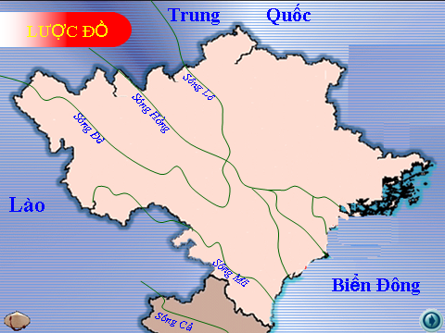
NAM VIỆT
ÂU LẠC
Nhà Triệu thống trị
CỔ LOA

Slide 21
Hoạt động 4: Nước Âu Lạc và cuộc xâm lược của Triệu Đà
Vì sao cuộc xâm lược của quân Triệu Đà lại thất bại ?
Vì sao năm 179 TCN, nước Âu Lạc lại rơi vào ách đô hộ của phong kiến phương Bắc ?

Slide 22
? Nguyên nhân thất bại của An Dương Vương?
- Do chủ quan nên mắc mưu kẻ thù.
Nội bộ chia rẽ, nhân dân không ủng hộ.
? Theo em sự thất bại của An Dương Vương để lại cho đời sau bài học gì?
* Bài học kinh nghiệm:
- Phải luôn cảnh giác với kẻ thù.
- Phải xây dựng khối đoàn kết dân tộc, dựa vào sức mạnh toàn dân để đánh giặc.

Slide 23
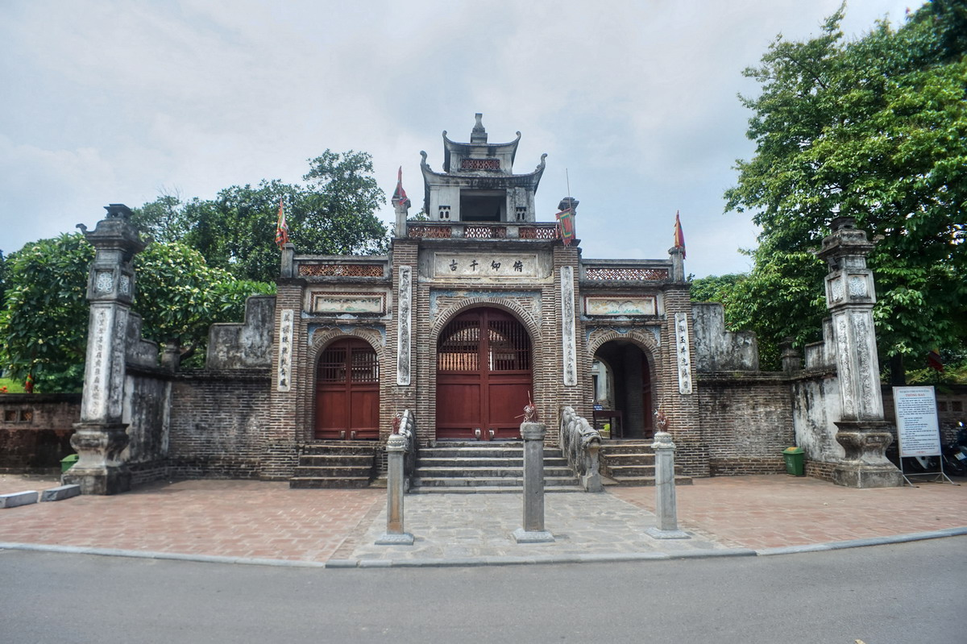
Đền thờ An Dương Vương – Cổ Loa

Slide 24
VẬN DỤNG

Slide 25
TRÒ CHƠI: AI NHANH – AI ĐÚNG
1/ Ai là người có công hợp nhất đất nước của người Lạc Việt và người Âu Việt ?
……………………………………………..
Thục Phán An Dương Vương
2/ Nhà nước của người Lạc Việt và người Âu Việt có tên gì, đóng đô ở đâu ?
Tên nước………………………
Kinh đô…………………..………………
Âu Lạc
Đông Anh, Hà Nội ngày nay
179 TCN
3/ Năm …………………,Triệu Đà đã chiếm được Âu Lạc

Slide 26
Ghi nhớ
Cuối thế kỉ III TCN, nước Âu Lạc tiếp nối nước Văn Lang. Nông nghiệp tiếp tục được phát triển. Kĩ thuật chế tạo ra nỏ bắn được nhiều mũi tên và việc xây dựng thành Cổ Loa là những thành tựu đặc sắc về quốc phòng của người dân Âu Lạc.
Năm 179 TCN, quân Triệu Đà đã chiếm được Âu Lạc.

Slide 27


